Slide 1
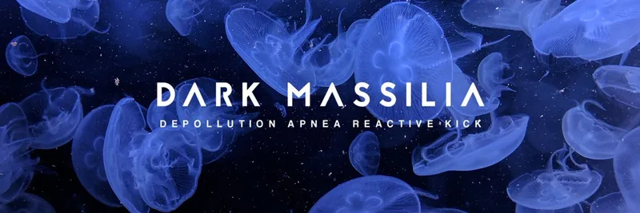
2026
DOSSIER DE PRESSE
Photographe environnemental & Sentinelle des Calanques de Marseille
MARSEILLE · FRANCE
karimsaari.com

Slide 2
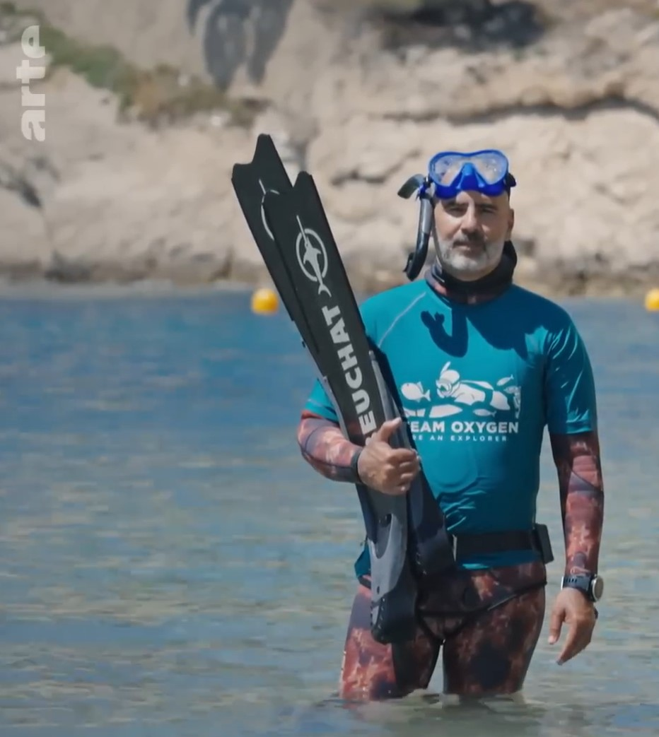
PROFIL
Biographie
Karim Saari
Apnéiste · Photographe · Militant écologique
Karim Saari grandit sur la côte basque — Bayonne, Biarritz, Capbreton, la dune du Pilat. C’est là, face à l’Atlantique, qu’il apprend à regarder. Chaque été, il part dans les Alpes. C’est lors de l’une de ces escapades en montagne qu’un guide de haute montagne lui tend un appareil argentique et lui enseigne l’essentiel : écouter le paysage, pas le dominer. La contrainte de la pellicule — 36 poses, pas une de plus — forge une façon de travailler qui ne le quittera jamais.
Après des années passées à Toulouse puis à Aix-en-Provence, il pose ses valises à Marseille en 2006. Douze ans dans les quartiers nord, à Sainte-Marthe, pour apprivoiser la ville. Puis en 2018, chemin de Morgiou, à l’entrée du Parc national des Calanques. C’est là que tout bascule. En plongeant en apnée pour photographier sous la surface, il découvre l’ampleur de la pollution plastique sur les fonds marins. La photographie de paysages lui avait appris à voir. L’apnée lui apprend ce qu’il y a à perdre.
Depuis, Karim Saari documente, témoigne et agit. Membre de Team Oxygen dès la première édition du Projet Sentinelle, élu président en janvier 2026, il orchestre des opérations de dépollution en apnée dans les Calanques. Ses images ont été publiées par Arte, France 3, TF1, France Bleu et La Provence, et photographées par Yann Arthus-Bertrand dans le cadre du projet Les Français. En 2026, le documentaire Oxygène (52 min, Transfuges/Zéke Film) retrace cinq ans d’engagement sur le terrain.
dit Dark Massilia
PHOTO
Portrait à insérer
karimsaari.com/photographe-environnemental-marseille
02 / 13

Slide 3
Une vie, une trajectoire
1977 | Côte basque — Bayonne, Biarritz, Capbreton. Premiers étés face à l'Atlantique, premières images.
1997 | Toulouse. Années de formation, le regard se structure.
2001 | Aix-en-Provence.
2006 | Marseille, quartiers nord, Sainte-Marthe — découverte de la ville et de ses collines.
2018 | Chemin de Morgiou. Premières plongées en apnée dans les Calanques. Création du groupe Amoureux des Calanques — aujourd'hui plus de 65 000 membres.
2019 | Cliché commandé par la Ville de Marseille — Carrousel du Vieux-Port.
2022 | Intégration de Team Oxygen — 1ère édition du Projet Sentinelle.
2024 | Photographié par Yann Arthus-Bertrand pour le projet Les Français.
Jan. 2026 | Élu président de Team Oxygen. Communauté totale toutes plateformes : 132 000 membres.
2026 | Sortie du documentaire Oxygène (52 min). 5ème édition du Projet Sentinelle — octobre 2026.
03 / 13

Slide 4
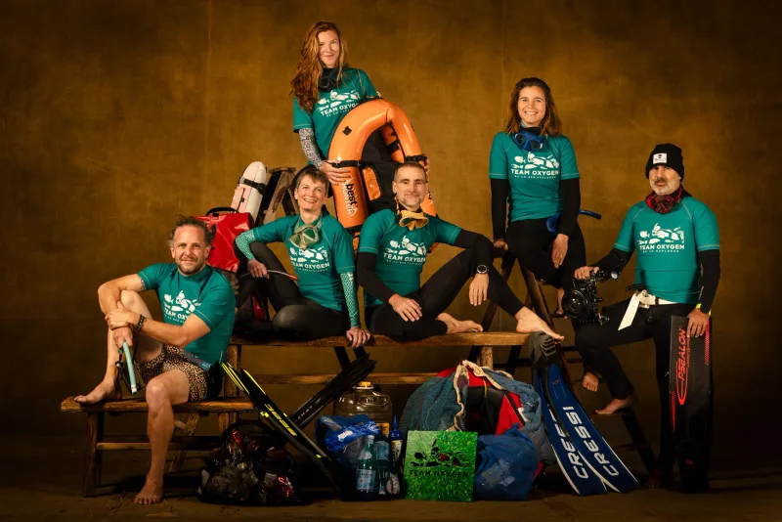
Les Français — Yann Arthus-Bertrand
Team Oxygen à l'honneur dans le projet photographique de YAB — Marseille, 2024
https://karimsaari.com/les-francais-yann-arthus-bertrand
© Yann Arthus-Bertrand
04 / 13

Slide 5
CHIFFRES CLÉS
L'impact en chiffres
5 724
132 000
3
185 M
kg
membres communauté
chaînes TV nationales
vues Google Maps
de déchets collectés
800 K+
23,8 K
22,3 K
vues sur 500px
abonnés Instagram
abonnés TikTok
05 / 13

Slide 6
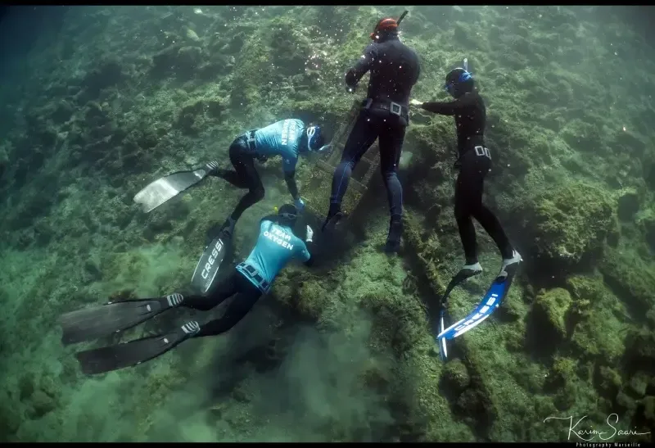
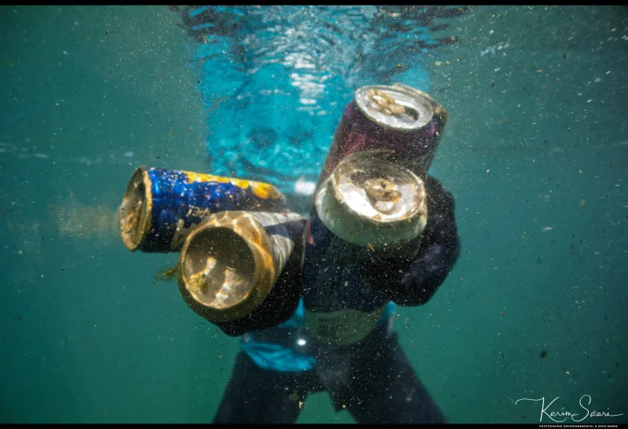
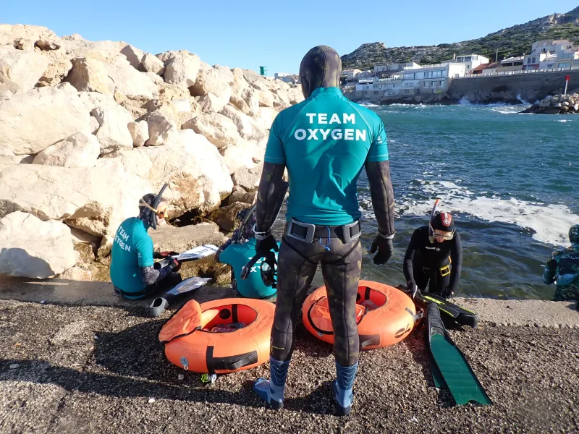
PROJET SENTINELLE
Une trajectoire d'engagement
karimsaari.com/depollution-marine
2016
2018
2022
2026
Genèse
Communauté
Projet Sentinelle
Aujourd'hui
Premières plongées de documentation environnementale dans les Calanques de Marseille
Création du groupe Facebook "Amoureux des Calanques de Marseille" — aujourd'hui 132 000 membres
Intégration de Team Oxygen pour la 1ère édition de l'opération de dépollution des Calanques en apnée
Élu président de Team Oxygen · 5ème édition du Projet Sentinelle prévue en octobre 2026
06 / 13
« Chaque plongée est un acte de documentation et de réparation. »

Slide 7
ANGLES RÉDACTIONNELS
5 sujets pour les rédactions
01
L'apnée comme outil de documentation environnementale
Une approche silencieuse, sans bulles : ce que voit un apnéiste que le scaphandre ne peut filmer.
02
Marseille, sentinelle de la Méditerranée
Le littoral phocéen comme observatoire avancé du dérèglement marin et de la pollution plastique.
03
Portrait : l'artiste engagé face à la pollution plastique
Photographe primé sur 500px, militant terrain : l'image au service du témoignage et de l'action.
04
La communauté numérique au service de l'écologie terrain
130 000 membres mobilisés en ligne, traduits en actions concrètes de dépollution sur le littoral.
05
Dynamique collective inter-associative en milieu marin
Comment Team Oxygen fédère plongeurs, scientifiques et associations autour d'un objectif partagé.
07 / 13

Slide 8
COUVERTURES MÉDIAS
Ils ont parlé du projet
karimsaari.com/presse
ARTE
France 5 — Échappées Belles
ARTE — Méduses Souveraines
France 3
Chaîne TV
Chaîne TV
karimsaari.com/sauver-marseille-documentaire-arte
Chaîne TV
Documentaire
france3-regions.franceinfo.fr
france.tv/france-5/echappees-belles/saison-18/5875509
karimsaari.com/meduses-souveraines-oceans-documentaire-arte
La Provence
France Bleu
TF1
Fondation de la Mer
Presse régionale
Radio
Chaîne TV
Institution
laprovence.com
francebleu.fr
tf1info.fr
fondationdelamer.org/nos-actualites/projet-sentinelle
Reportages, interviews, documentaires — présence médiatique depuis 10 ans
08 / 13

Slide 9
RÉSEAUX SOCIAUX
Une communauté connectée
karimsaari.com/communaute
Instagram
TikTok
YouTube
𝕏
Twitter / X
@karimsaari
@dark.massilia
@dark.massilia
@dark_massilia
SUIVRE
SUIVRE
SUIVRE
SUIVRE
f
Facebook
500
500px
in
LinkedIn
f
Facebook Pro
Amoureux des Calanques · 130K
karimsaari
karimsaari
Photographie.Marseille
SUIVRE
SUIVRE
SUIVRE
SUIVRE
09 / 13

Slide 10
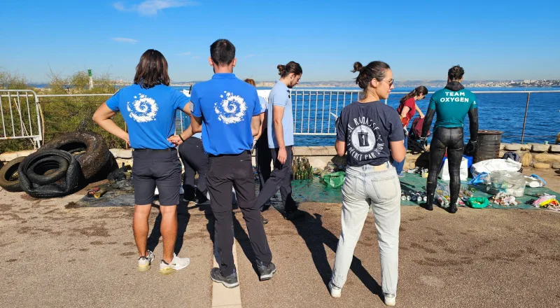
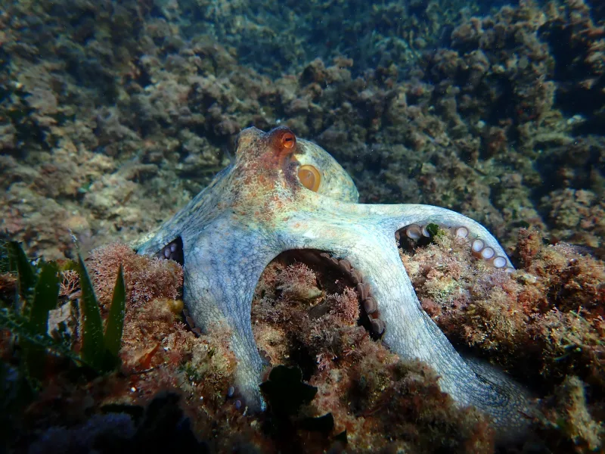
COMMUNAUTÉ
Amoureux des Calanques de Marseille à Port-Cros
Plus de 65K membres · Depuis 2018
La plus grande communauté en ligne dédiée aux Calanques de Marseille et au littoral de Port-Cros. Partage de photos, alertes environnementales et mobilisation terrain.
karimsaari.com/communaute-calanques
photo panoramique
10 / 13

Slide 11
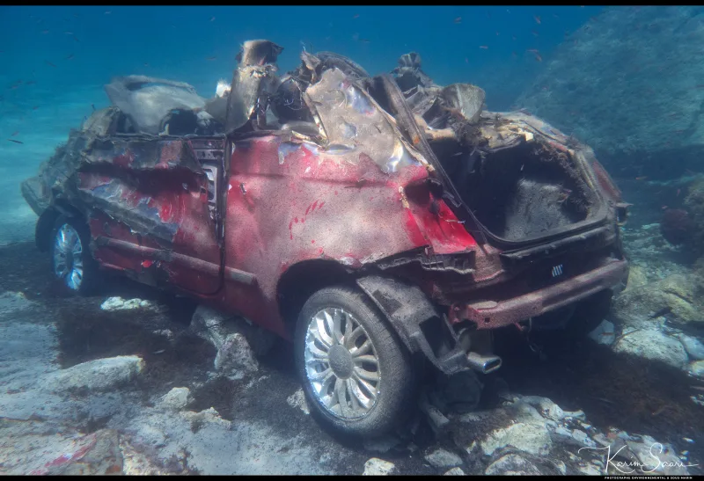
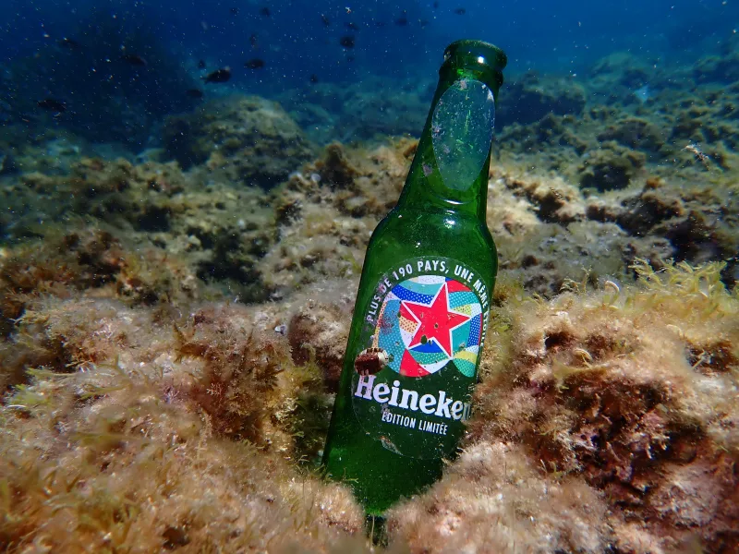
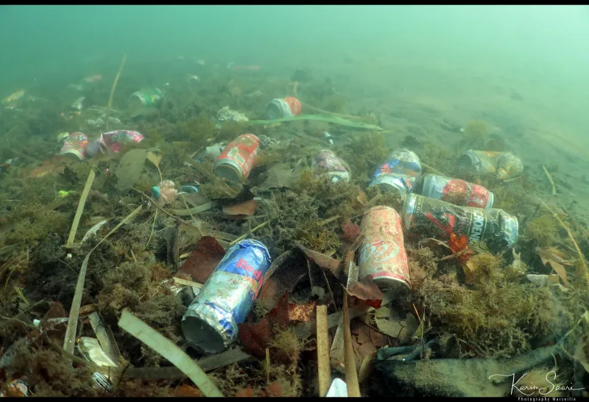
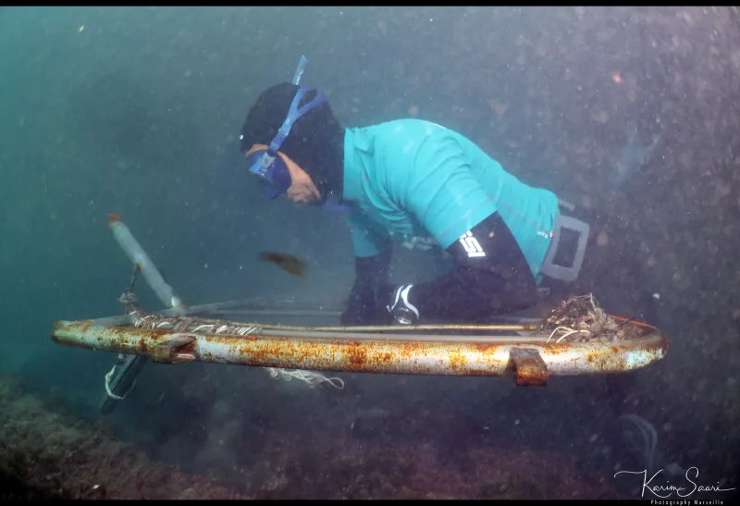
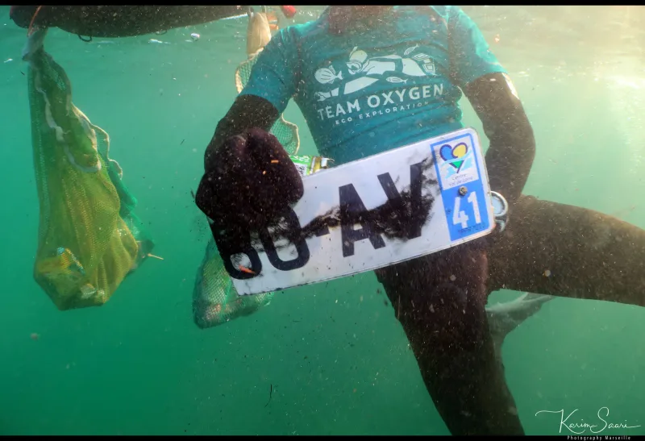
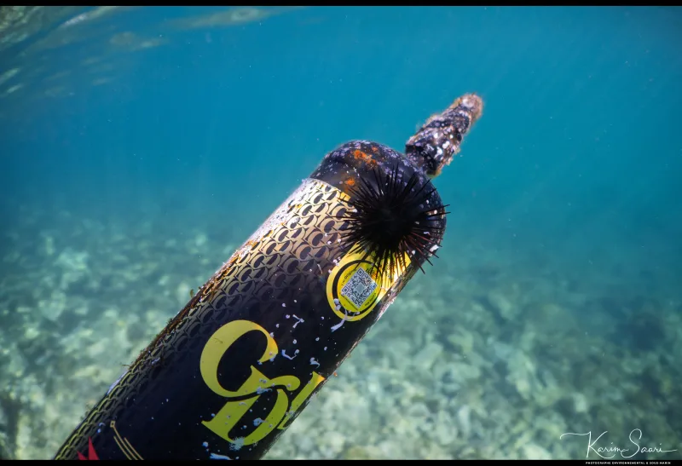
Quelques visuels disponibles
Haute résolution — libre de droits pour partenaires presse
11 / 13
karimsaari.com/photographie-sous-marine

Slide 12
CONTACT PRESSE
Parlons-en.
Pour toute demande d'interview, de visuels ou de reportage.
karimsaari.com/contact
Karim Saari
Apnéiste · Photographe · Fondateur Dark Massilia
EMAIL
contact@karimsaari.com
TÉL
06 95 331 301
WEB
karimsaari.com
DARK MASSILIA · MARSEILLE · 2026
12 / 13

Slide 13
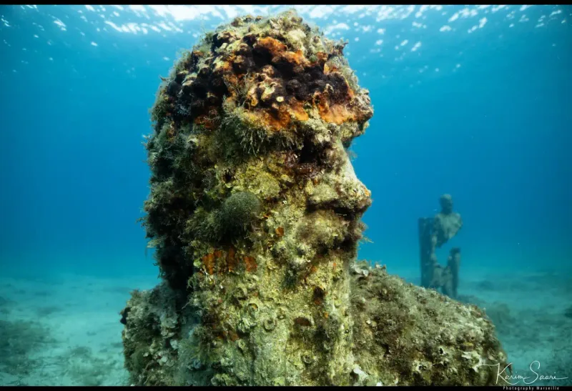
DARK MASSILIA — Karim Saari
karimsaari.com
MARSEILLE · FRANCE · 2026

